Slide 1
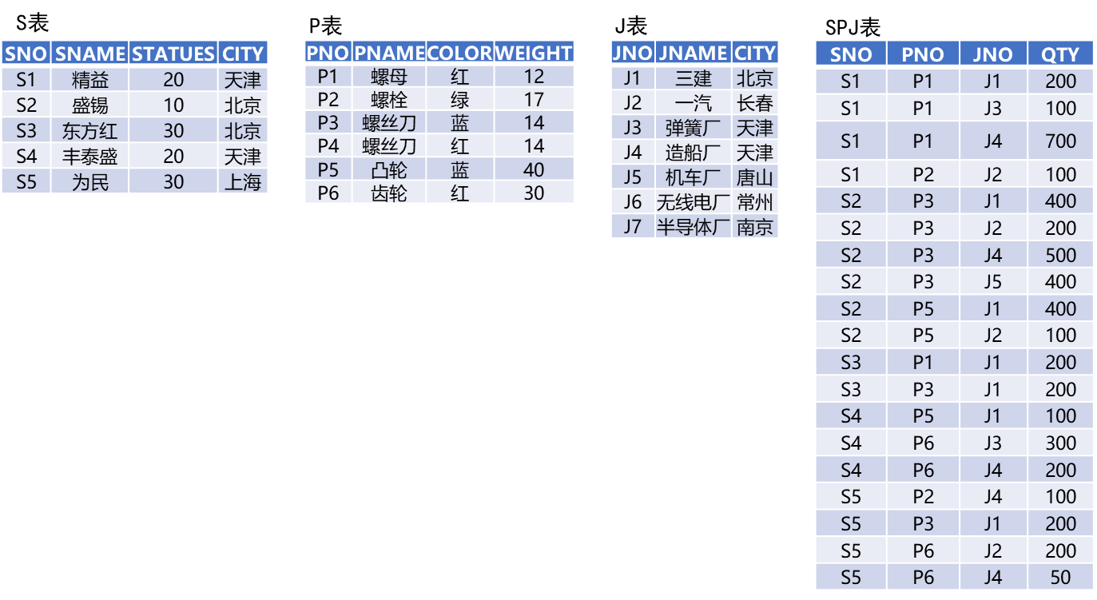
习题2.3
SNO | SNAME | STATUS | CITY
S1 | 精益 | 20 | 天津
S2 | 盛锡 | 10 | 北京
S3 | 东方红 | 30 | 北京
S4 | 丰泰盛 | 20 | 天津
S5 | 为民 | 30 | 上海
JNO | JNAME | JCITY
J1 | 三建 | 北京
J2 | 一汽 | 长春
J3 | 弹簧厂 | 天津
J4 | 造船厂 | 天津
J5 | 机车厂 | 唐山
J6 | 无线电厂 | 常州
J7 | 半导体厂 | 南京
设有一个 SPJ 数据库，包括S、P、J及 SPJ 个关系模式（表）：
S(SNO,SNAME,STATUS,CITY) P(PNO,PNAME,COLOR,WEIGHT)
J(JNO,JNAME,JCITY) SPJ(SNO,PNO,JNO,QTY)
供应商表S由供应商代码（SNO）、供应商姓名（SNAME）、供应商状态（STATUS）、供应商所在城市（CITY）组成。
零件表P由零件代码（PNO）、零件名（PNAME）、颜色（COLOR）、重量（WEIGHT）组成。
工程项目表J由工程项目代码（JNO）、工程项目名（JNAME）、工程项目所在城市（JCITY）组成。
供应情况表SPJ由供应商代码（SNO）、零件代码（PNO）、工程项目代码（JNO）、供应数量（QTY）组成， 表示某供应商供应某种零件给某工程项目的数量为 QTY。今有若干数据。
试用SQL完成如下查询（写出SQL命令）：
查询所有零件的名称、颜色和重量
把全部红色零件的颜色改为蓝色
从供应情况关系（SPJ）和供应商关系（S）中删除S2的记录
找出没有使用天津产(S.CITY=`天津`)的零件的工程号码

